Slide 1


encadrement
Presentation de Application
TAXI LIK
Realise par :
Encadrement
Chaymae Tajry
Mme Fatima Gueroute
Said Belyamani

Slide 2
Plan
1
Introduction
Group // Reunion // Outils utilise
2
Vision du produit et product backlog
Décrit objectifs // la liste des exigences // Product Backlog // Moskow
Estimations des exigences
3
planification de sprint
Le choix des exigences à inclure dans le sprint
Le calcul de vélocité // Le tableau des tâches
4
Les mêlées quotidiennes
5
La rétrospective de sprint

Slide 3
encadrement
Introduction
Introduction

Slide 4

encadrement
Notre groupe
Introduction
Équipe de développement : est compose de quatre personne (chaymae / said)
Product owner : qui presenter par Mme Fatima Gueroute
Scrum Master: représente par Mme Fatima Gueroute

Slide 5












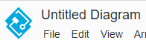

encadrement
Outils utilisé
Introduction
Meeting
Outils de développement
Google meet
Outils utilisé
Interface partager
Outre outils
Miro,com
Trello,com

Slide 6
encadrement
Réunion
Introduction
Duree réunions : 1h30min au minimum
Nombre de réunions tenues / semaine: 3
Déroulement de la reunion :
Utilisation de planning poker
Une date bien définie pour la distribution
divise les tâches

Slide 7
encadrement
Introduction
Vision du produit & Product backlog

Slide 8
Idée d'application
Vision du produit
Introduction
Idée d'application
Taxi Lik est une application mobile qui permet de commander un taxi pour se déplacer facilement.
Traits
Gagne de temps
Faciliter les services
Faciliter les transports
Sécurité
Fonctionnalité
o Authentification o Création de compte o Les offres (tri)
o Rechercher Panels o Recherche GPS o Historique
o Feedback o Payement (PayPal + QR) o Bonuso VIP
o Texte to speech o Contact o Multi-Langue

Slide 9
Idée d'application
Product backlog
Introduction
MUST / Should / Could / Won't
on est utilisé le planning poker
Importance
Moskow
Estimation
10-150

Slide 10
encadrement
Product backlog
Introduction
Authentification
Création de compte
Recherche GPS
Les offres (tri)
o Rechercher Panels
o Feedback
o Payement (cache + PayPal + QR)
o Contact
Must
Should
Moskow
O Texte to speech
O Multi-Langue
Won't
Could
o Historique
o Bonus
o VIP

Slide 11
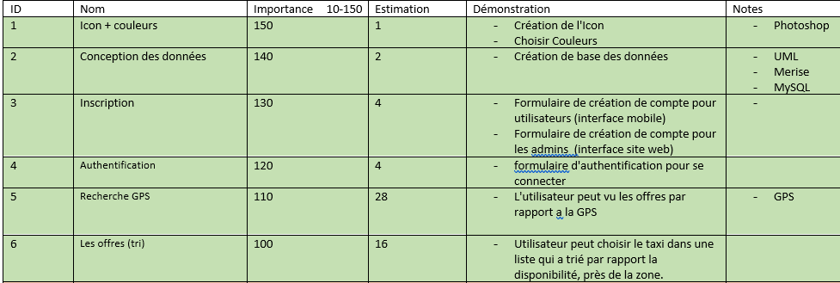
encadrement
Product backlog
Introduction
Won't

Slide 12
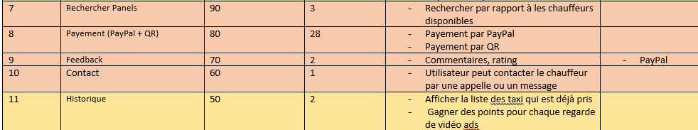
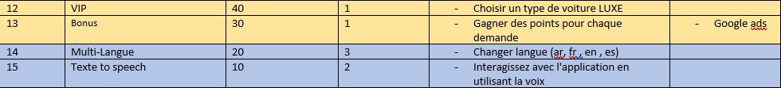
encadrement
Product backlog
Introduction
Won't

Slide 13
encadrement
Introduction
Planification des sprints

Slide 14
encadrement
Exigences dans le sprint
Introduction
préparer la réunion de planning du sprint
planning poker pour parvenir rapidement a une estimation optimale et objectif
Fin de cette réunion (but pour le sprint , Une liste des membres d'équipe , Un backlog de sprint ,
date bien définie pour distribuer)

Slide 15
Calcul de vélocité
Introduction
Sprint 1
Décide-t-elle quelles histoires inclure dans le sprint ?
Dans ce sprint on inclut les histoires par rapport Estimation par l’intuition
Le tableau des tâches
A faire
En cours
fini
Text Here
Design
un simple logo selon la demande du Product Owner
Authentification
Inscription
Authentification
connecte and send user email and password to php file using volley
check user data and return the result , if correct retun success and account id esle return failed
check user inputs
1
Won't
Conception donne
use case diagram
Package diagram
Contexte diagram
Class dyagram
inscription
statistic
afficher
supp
add
index page
profile
message
check user inputs

Slide 16
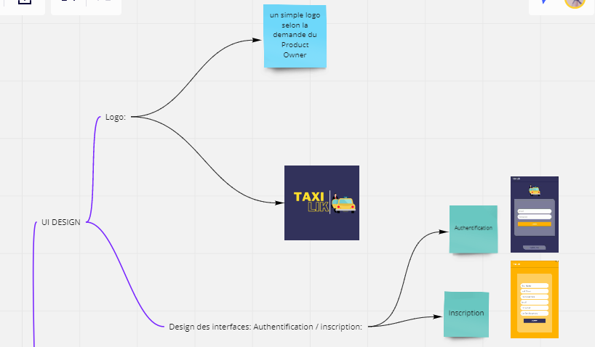
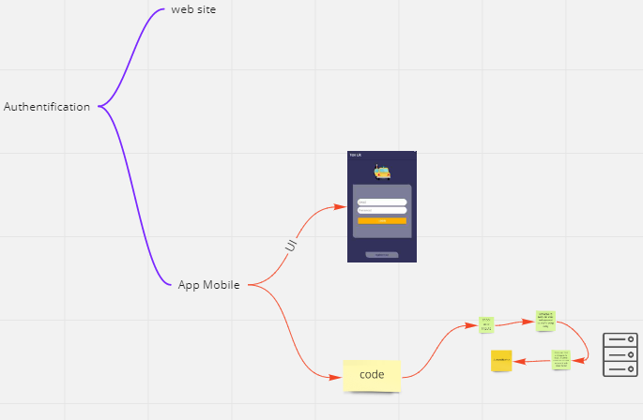
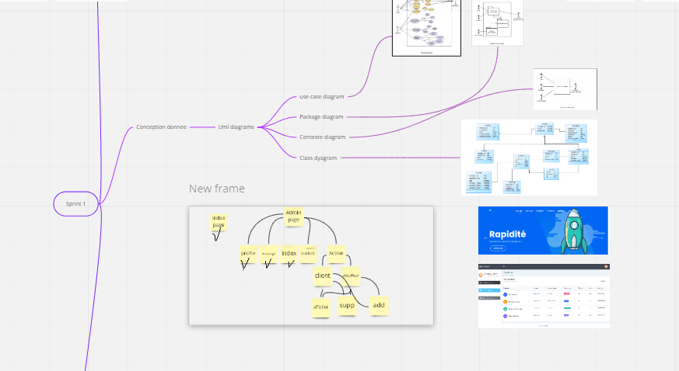
encadrement
Histoires du sprint 1
Introduction
Won't

Slide 17
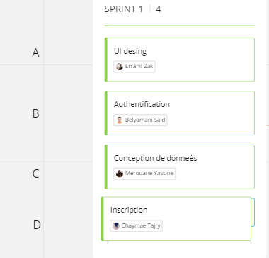
Velocite reel
Introduction
1
Velocite estime
Velocite reel
2
Termine
Text Here
= 11
= 7
4
1
Won't
4
Presque Termine

Slide 18
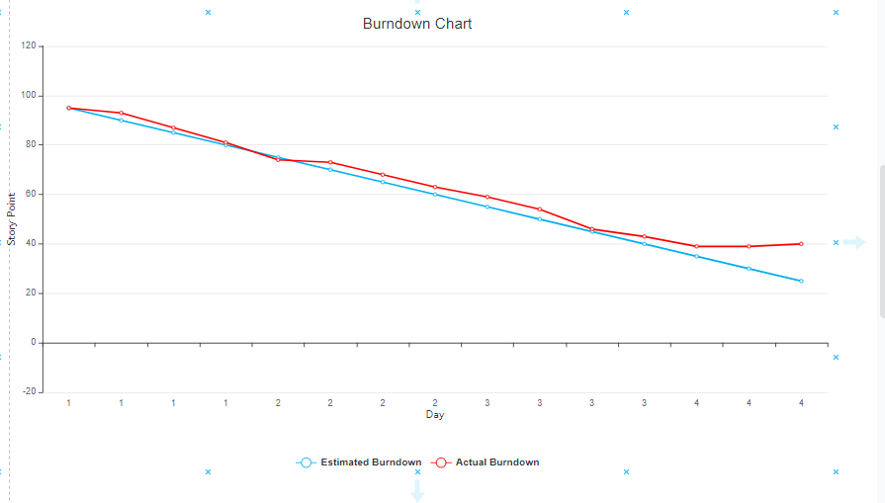
BurnDown
Introduction
1
Won't

Slide 19
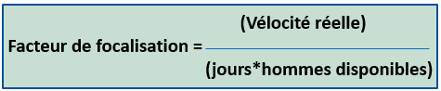
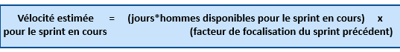
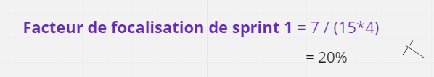
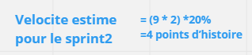
Calcul de vélocité
Introduction
Les autres Sprint
Exemple :Sprint 2
Décide-t-elle quelles histoires inclure dans le sprint ?
Dans ce sprint on inclut les histoires par rapport Le calcul de vélocité
1 / Facteur de focalisation de sprint 1
2 / Velocite estimée pour le sprint 2
Text Here
Won't
Jours : 9j
Hommes :2 personnes

Slide 20
Le tableau des tâches
Introduction
Sprint 2
A faire
En cours
fini
Design
New design
Authentification
Inscription
Text Here
get Location of driver
get Location of Client
get near location
API google map
Recherche GPS
Connect with database
interface
Won't
inscription
statistic
supp
add
afficher

Slide 21
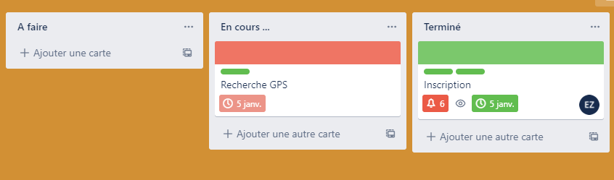
encadrement
Le tableau des tâches
Introduction
Outil : trello
Won't

Slide 22
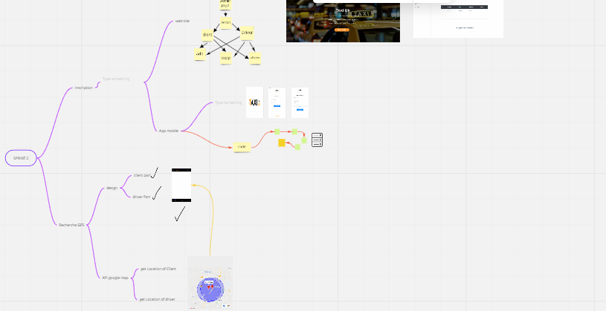
encadrement
Histoires du sprint 2
Introduction
Won't

Slide 23
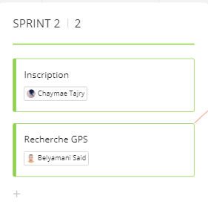
Velocite reel
Introduction
Les autres Sprint
Exemple :Sprint 2
Text Here
4
Termine
Velocite estime
Velocite reel
8
Presque Termine
= 12
= 4

Slide 24
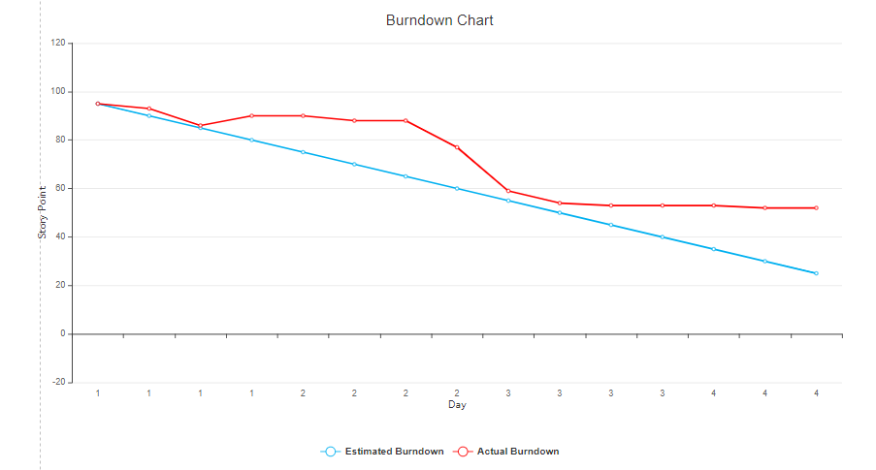
BurnDown
Introduction
La mise à jour
(resoudre)
trouve des taches pas bien termine
recherche gps & database
1j
2j
1
Won't

Slide 25
encadrement
Introduction
Mêlées quotidiennes

Slide 26
Mêlées quotidiennes
Introduction
Réunion une durée de 15 minutes/jours
Obstacles rencontres :
Difficulté au niveau codage
Trouve des taches pas bien termine
Absence de collaboration de group
la durée de distribution de sprint besoin un peu de temps

Slide 27
Contact
Essayez de contacter les membres pour savoire leur problème
Compétences
Divisé les tâches par rapport compétences de chacun de nous
taches
résoudre des tâches pas bien terminé
La mise
à jour

Slide 28
Produit en sortie
La revue ou démo du sprint

Slide 29
encadrement
Introduction
La rétrospective

Slide 30
La rétrospective des sprints
Introduction
Collecter les informations relatives au processus
Consolider
Définir les priorités
Planifier des actions d'amélioration

Slide 31
La rétrospective des sprints
Introduction
Que devons-nous éviter
Dépendance envers les autres
En retard pour la réunion
Que devons nous faire
Si quelqu'un a un problème, il doit le dire pendant la réunion
développer un projet avec des langages on est bien maîtrisé

Slide 32
encadrement
Merci !
Mme Fatima Gueroute

